Slide 1
«Үздік авторлық бағдарлама» Республикалық конкурсы
Тақырыбы: «Эссе жазу әдістемесі»
Бастауыш сынып мұғалімі: Миятбекова Жаныл Кумисбековна

Slide 2
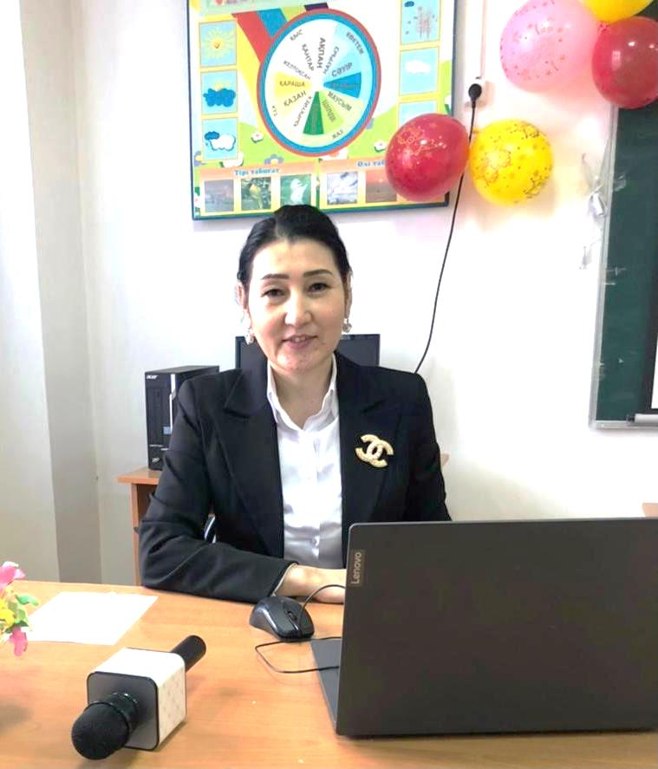
Тақырыбы: «Эссе жазу әдістемесі»
Бастауыш сынып мұғалімі: Миятбекова Жаныл Кумисбековна

Slide 3
ЭССЕ ЖАЗУ ӘДІСТЕМЕСІ
Рецензенты:
Мұқатаев О.О. педагог мастер, Қазақстан Республикасы «Өркениет» ғылыми- әдістемелік орталығының аға ғылыми қызметкері;
Эссе жазу әдістемесі /құрастырған Миятбекова Ж. К.– Шымкент қаласы, 2021. – 81б.
ISBN 978-651-8657-75-8
Қазақ тілі сабағында бастауыш сынып оқушылардың өзіндік көзқарасын, сыни ойын жетілдіру, ұстанымын дәлелді бекіту үшін жан-жақты білім алып, ақпараттық қарулану, тақырыпты ашуда метатанымдық білігін тиімді қолдану, шығармашылық қабілетін арттыруға бағытталған.
УДК 373
ББК 74.243.5
«Өркениет» ғылыми-әдістемелік орталығының 2021 жылғы «21» маусымдағы №1 хаттамасына сәйкес сараптау комиссиясының шешімімен баспаға ұсынылды.
978-651-8657-75-8
ISBN
© ҚР «Өркениет» ҒӘО, 2021

Slide 4
ЭССЕ ЖАЗУ ӘДІСТЕМЕСІ
ҚАЗАҚСТАН РЕСПУБЛИКАСЫ
«ÓRKENIET» ҒЫЛЫМИ-ӘДІСТЕМЕЛІК ОРТАЛЫҒЫНЫҢ БАСПАСЫНА ҰСЫНЫЛДЫ
Рецензенттер:
Рецензенттер: «Órkenіet» ғылыми-әдістемелік орталығының аға ғылыми қызметкері О.О. Мұқатаев
Құрастырған: Шымкент қаласы
Қаратау ауданы
С.Нұрмағамбетов атындағы № 72 жалпы орта білім беретін мектеп
Миятбекова Жаныл Кумисбековна
© Қазақстан Республикасы «Órkenіet» ҚР ҒӘО, 2021ж.

Slide 5
Түсінік хат
Тілді оқытуда жүргізілетін жазба жұмыстары оқушылардың жазылым әрекетін қалыптастырады. Осы әрекетті орындау үшін жазба жұмыстарының бірнеше түрлері қолданылады. Солардың қазіргі замаңғы ең өзекті түрі – эссе.
Эссе – прозалық әдеби жанр. Француз тілінен аударғанда «очерк» немесе «нобай» деген мағынаны білдіреді. Эссе автордың дара әсерін, белгілі бір мәселеге қатысты көзқарасын көрсетеді. Ол белгілі бір сұраққа толық жауап бермейді, тек сол мәсеге қатысты өз ойын немесе әсерін көрсетеді.
Эссе жазу кезінде логика, ойды дәйектеу мен ақпаратты сауатты жеткізу қабілеті жақсы дамиды. Баяндау стилі көбіне сөйлеуге бағытталған.
Мақсаты:
Қазақ тілі сабағында бастауыш сынып оқушылардың өзіндік көзқарасын, сыни ойын жетілдіру, ұстанымын дәлелді бекіту үшін жан-жақты білім алып, ақпараттық қарулану, тақырыпты ашуда метатанымдық білігін тиімді қолдану, шығармашылық қабілетін арттыру
Міндеттері:
Оқушылардың ой жүйелілігін реттеу
Эссе жазу түрлеріне қарай жазу тәсілдерін таңдай біліп, эссе түріне қарай жазу стилін сақтау, ой жүйесінің бірізділігін сақтаудағы сөз оралымдарын тиімді қолдану
Шығармашылық жазбаларда сөздік қорының байлығын дамыту, талдау жұмыстарында қажетті термин сөздерді тиімді қолдануды үйрету

Slide 6
Эссе дегеніміз не?
Сіздер эссенің құрылымы қандай болуы керек екенін, эссені басқа жанрлардан қандай белгілері ерекшелеп тұратынын, тақырыпты қалай таңдайтыныңызды және өз ойыңызды қағазға сауатты түсіруді білетін боласыздар.
Көпшілігі эссе – бұл қарапайым шығарма деп ойлайды. Алайда, олай емес.
Эссе – прозалық әдеби жанр. Француз тілінен аударғанда «очерк» немесе «нобай» деген мағынаны білдіреді. Эссе автордың дара әсерін, белгілі бір мәселеге қатысты көзқарасын көрсетеді. Ол белгілі бір сұраққа толық жауап бермейді, тек сол мәсеге қатысты өз ойын немесе әсерін көрсетеді.
Эссе жазу кезінде логика, ойды дәйектеу мен ақпаратты сауатты жеткізу қабілеті жақсы дамиды. Баяндау стилі көбіне сөйлеуге бағытталған.
Эссенің сипатты ерекшеліктері
Эссені дұрыс жазу үшін, алдымен оны басқа жанрлардан ажырататын ерекшеліктерді ескеру қажет.

Slide 7
Тақырыпты қалай таңдауға болады?
Егер жалпы бағыт бойынша таңдау керек тақырыптар тізімі жоқ болса, онда эссенің қандай аудиторияға керек екенін ескеру қажет. Мұнда нұсқалар әртүрлі болуы мүмкін: университет оқытушысы, комиссия, әдеби қауымдастық, жұмыс беруші болуы
ықтимал.
Егер эссені мұғалімге өткізу үшін жазса, онда қандай қасиеттердің бағаланатынын ойлану керек. Осыған байланысты тексеруші автордан күтетін
түпнұсқалық, сөйлемдерді қисынды түрде қалыптастыру қабілеті, сауаттылық, кәсіби қасиеттер және т.б. секілді қабілеттерді көрсету мүмкін болатын тақырыпты таңдауы қажет.
Ұсынылған тізімнен эссе жазатын тақырыпты таңдағанда, белгілі бір білім, ой-пікір бар немесе қатты қызығушылық тудырған тақырыпты таңдаған жөн.
Егер эссе жұмыс берушіге бағытталса, онда эссенің тақырыбы мен мазмұны автордың сипатын, оның шынайылығын, біртумалығын, адамгершілігін және даралығын көрсетіп тұруы қажет.

Slide 8
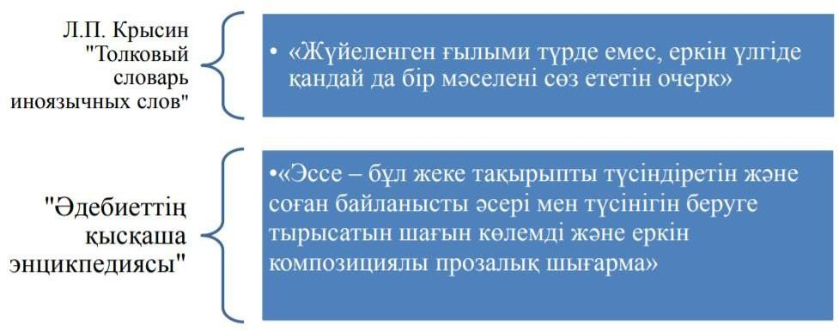
Оқушының жұмыс дәптері
Тақырыбы: Эссе деген не?
Эссе – бұл еркін композицияға құрылған, көлемі шағын прозалық шығарма. Нақты бір мәселеге байланысты адамның жеке әсерін, түсінігін және ой толғанысын бейнелейді.
Келесі тұжырымдамаларды Венн диаграммасы арқылы салыстырып өз пікірінді білдір:

Slide 9
Тақырыбы: Эссе жазуға қойылатын талаптар
Эссе жазудың әрбір талабына мысал келтіріңдер:

Slide 10
Тақырыбы: Эссе жазу үшін нені меңгеру керек?
Эссе жазғанда меңгеретін талаптарды кластерге толтырындар:

Slide 11
Тақырыбы: Эссе жазуға қойылатын талаптар
Эссе жазудың әрбір талабына мысал келтіріңдер:

Slide 12
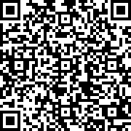
ҚАЗАҚСТАН РЕСПУБЛИКАСЫ
«ӨРКЕНИЕТ» ҒЫЛЫМИ-ӘДІСТЕМЕЛІК ОРТАЛЫҒЫНЫҢ БАСПАСЫ РЕСПУБЛИКА КАЗАХСТАН
ИЗДАТЕЛЬСТВО НАУЧНО-МЕТОДИЧЕСКОГО ЦЕНТРА «ӨРКЕНИЕТ»

